Slide 1

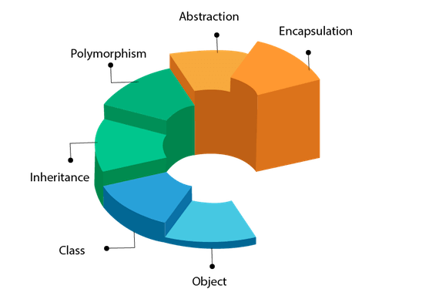

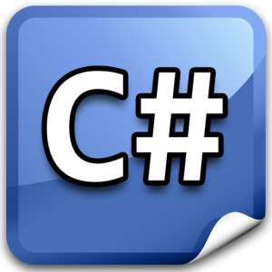
C#’da Queue Sınıfı Kullanımı
Nesneye Yönelik Programlama
www.youtube.com/BMderslerim
Hazırlayan : Hasan Ören
Tarih : 02/06/2022
Sürüm : v1
Ders Yürütücüsü : Doç. Dr. İsmail KIRBAŞ

Slide 2
İÇİNDEKİLER
-Queue’nın Temel Yapısı
-Metotlar ve Özellikler
-Nesne Oluşturma
-Enqueue ve Dequeue
-Peek Kullanımı
-Contains Metodu
-Clear ve Count Özelliği

Slide 3
Queue Sınıfının Temel Yapısı
Queue (Kuyruk), ilk giren ilk çıkar işleyişine sahip bir koleksiyondur(FIFO). Koleksiyondan bir eleman çıkarılmak istenildiğinde, kuyruğun en önünde yer alan eleman çıkartılacaktır. Yeni eklenmek istenen bir eleman ise kuyruğun en sonuna eklenecektir.

Slide 4
Queue Sınıfının Temel Yapısı
Aslında bu veri yapısı günlük yaşantımızda şıkça karşılaştığımız ve gözlemlediğimiz bir işleyişe sahip. Fatura yatırmak için sıra bekleyen bir grup insanın oluşturmuş olduğu bir kuyruğu düşünecek olursak; Sıraya ilk giren kişi yani kuyruğun en önünde bulunan kişi, faturasını ilk yatıracak kişidir. Bu yüzden kuyruktan ilk bu kişi ayrılacaktır. Sıraya en son giren yani kuyruğun sonunda ki kişi ise faturasını en son yatıracak kişidir. Eğer sıraya başka bir kişi daha dahil olmak isterse, direk kuyruğun en sonuna geçip sırasını bekleyecektir.

Slide 5
Queue Sınıfının Temel Yapısı
Queue (Kuyruk) diğer koleksiyon sınıfları gibi dinamik bir yapıya sahiptir. Yani eleman eklendikçe boyutu dinamik olarak artmaktadır.
Queue sınıfının Enqueue() ve Dequeue() olmak üzere 2 temel metodu bulunmaktadır.

Slide 6
Enqueue ve Dequeue
Enqueue(): Kuyruğun sonuna bir eleman ekler.
Dequeue(): Kuyruğun başındaki elemanı çıkarır.

Slide 7
Metotlar ve Özellikler
1.Nesne Oluşturma
Queue sınıfından bir nesne oluşturuyoruz. Bu nesne, koleksiyondaki nesnelerin referanslarını tutacaktır.

Slide 8
Metotlar ve Özellikler
Enqueue(Eklenecek_Oge) ve Dequeue() Metotları
Enqueue() Metodu; Parametre olarak girilen öğeyi kuyruğun sonuna eklemektedir.
Dequeue() Metodu; Kuyruğun başındaki öğeyi döndürür ve sonra öğe kuyruktan çıkarılır/silinir. Kuyruk boşken Dequeue() metodu çağrılırsa InvalidOperationException fırlatır..

Slide 9
Metotlar ve Özellikler
Peek() Metodu
Kuyruğun başındaki öğeyi döndürmektedir, Dequeue() metodunda farklı olarak öğeyi kuyruktan çıkarmaz/silmez. Kuyruk boşken Peek() metodu çağrılırsa InvalidOperationException fırlatır.

Slide 10
Metotlar ve Özellikler
Contains(Aranan_Öğe) Metodu
Kuyruk içerisinde parametre olarak girilen öğeyi arar. Öğe bulunursa TRUE, bulanamazsa FALSE döndürür.

Slide 11
Metotlar ve Özellikler
ToArray() Metodu
Kuyrukta yer alan elemanların kopyasını içeren bir dizi döndürür.

Slide 12
Metotlar ve Özellikler
Clear() Metodu ve Count Özelliği
Clear() Metodu; Kuyruğu temizlemektedir. Count Özelliği; Kuyruk içerisinde yer alan elemanların sayısını döndürmektedir.

Slide 13
Yardımcı Kaynaklar
https://www.srdrylmz.com/c-queue-sinifi/

Slide 14
İlginiz için teşekkürler…
Nesneye Yönelik Programlama
www.youtube.com/BMderslerim
Hazırlayan : Hasan Ören 2011404040 E-posta : hasaorentr@gmail.com
Tarih : 02/06/2022
Ders Yürütücüsü : Doç. Dr. İsmail KIRBAŞ

